Slide 1

Google Analytics Seminar
By Sean

Slide 2
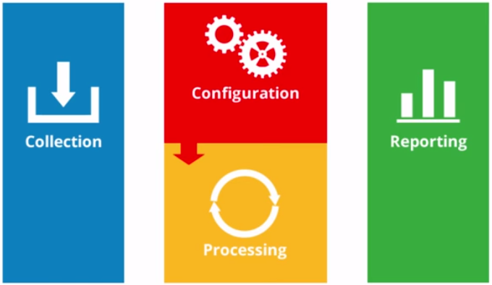
세미나 목표
아래의 과정을 통해 작동되는 G/A의 흐름을 이해
각 흐름의 이해에 필요한 기본 개념 습득
G/A Report를 이해하는데 필요한 용어들의 의미 파악

Slide 3
데이터 흐름
데이터의 유입경로
G/A에서 사용되는 데이터의 유입경로는 Tracking으로 추적 대상에서 직접 추적하는 방법과 외부 소수에서 가져오는 두 가지 경우가 있음
Importing
Tracking

Slide 4
Google Analytics이해
1. Collecting
2. Processing & Configuration
3. Reporting

Slide 5
1.Collection
Collection의 개념
- User Activity의 정보를 모아 그리고 Hit이라는 단위로 데이터를 G/A로 보내는 것
Devices
Your Google Analytics Account
Hits
Hits
Interactions
Users
Sessions
Devices의 종류에 따른 사용 도구
- Device의 종류에 따라 Hit을 생성하는 도구는 다르지만 작동방식은 유사함
Web – Java script “analytics.js”
Mobile App – Software Development Kits
Other Digital Devices – 바풀 해당사항 없음

Slide 6
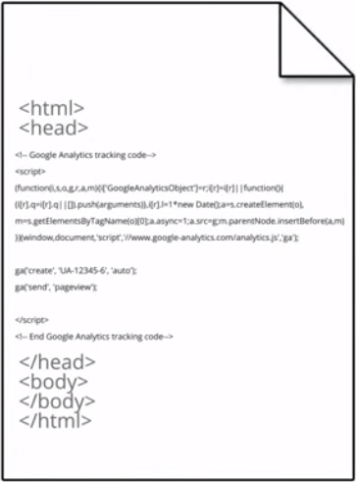
1.Collection
Web과 Mobile App 각각의 Data Collection 방법
Web Data Collection
Web Tracking 하려는 HTML에 G/A에서 제공하는 표준 Tracking Code를 <head>~</head>사이 삽입함
이 코드가 페이지를 불러 올 때마다 page view hit을 발생시킴
HTML에서 페이지를 불러오게 되면 HTML이 위에서 아래로 읽히기 때문에 사용자가 이 페이지가 완전히 열리기 전에 페이지를 떠난다 해도 Tracking Code는 작동하게 됨
Tracking Code는 JavaScript와 동기화 되지 않은 채로 움직이므로 브라우저가 다른 일들을 하더라도 계속해서 작동할 수 있음
Tracking Code
진행방향

Slide 7
1.Collection
Web과 Mobile App 각각의 Data Collection 방법
Mobile App Collection
Software Development Kit이 정보를 수집하고 Hit을 만듦
모바일기기OS에 따라 SDK의 종류가 다르기 때문에 작동방법이 기기별차이 존재
Web과 비교해 Mobile은 Dispatching을 사용함
>SDK는 생성되는 Hit을 실시간으로 G/A로 보내지 않고 저장하며 일정시간마다
Dispatching함
(Android:매30분, iOS:매2분, 사용자 지정 가능)
>Why?
1)모바일은 항상 온라인이 아닐 수 있음
2)발생되는 정보를 계속해서 보내면 기기의 배터리 소모가 큼

Slide 8
Google Analytics이해
1. Collecting
2. Processing & Configuration
3. Reporting

Slide 9
2.Processing&Configuration
Processing&Configuration을 통해 변하게 되는 4가지
(1) Hits의 Users와 Sessions에 해당하는 데이터를 구글의 규칙에 따라 분류
Users는 최초의 Hit이 발생되었을 때 G/A는 무작위의 식별번호를 받은 디바이스
>New Users와 Returning Users의 구분
따라서 이 식별번호에 따라 저장되지 않은 식별번호를 가진 Users는 New Users,
그렇지 않고 저장되어있는 식별번호를 가진 Users는 Returning Users
>식별번호의 제거
이 고유식별번호는 Web의 브라우저 쿠키에 저장, 해당 App에 저장됨
따라서 브라우저의 쿠키/App을 삭제하면 고유식별번호는 함께 삭제됨
삭제된 뒤에 Web에 접속하거나, App을 재설치 할 경우에는 New Users가 됨
Session은 특정 시간 내 일어난 일련의 Interaction의 집합
>따라서, 한 Users가 다수의 Session을 기록할 수 있음
>30분은 구글 기본설정의 Time Length이므로 자사의 사정에 맞게 변경가능
30분
이내
30분
이내
30분
이내
아무런 Interaction 없이 30분 경과
바풀 접속
로그인
풀이영상시청
댓글작성
시간의 흐름
1 session

Slide 10
2.Processing&Configuration
(2) Importing을 통하 외부소스의 데이터가 G/A로 들어오게 됨
(3) Configuration Rule을 통해 포함되어야 할 데이터와 포함되지 말아야 할 데이터, 데이터의 형식변화 등의 데이터 가공을 하게 됨
세 가지 주요 방법: Filters, Goals, Grouping
Filters
>각각의 View에서 데이터를 변환시킬 수 있는 방법
>특정 데이터의 배제, 포함, 형태를 변환하는데 모두 쓰일 수 있음
Goals
>Goal을 설정하며 어떤 행위가 Conversions으로 계산되어야 할지 알 수 있음
>Goal이 설정되면 Goal과 관련된 Metrics를 사용할 수 있음

Slide 11
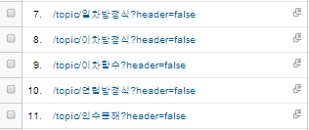
2.Processing&Configuration
Grouping
>그룹핑을 하면 특정한 데이터들을 한번에 묶어서 볼 수 있음
>그룹핑의 두 가지 타입: Channel groups & Content groups
Channel Groups:
공통의 마케팅 경로를 통해 모인 데이터들임.
예:Facebook과 Twitter에서 온 Traffic을 그룹핑해 Social Media로 묶음
Content Groups은 동일한 부류의 내용을 그룹핑하는 것임.
4) Aggregation과정을 통해 데이터들을 의미있는 형식으로 준비된 데이터베이스
테이블에 정리됨
G/A를 열었을 때, 이미 여러 종류의 Report들을 빠르게 볼 수 있는 이유
“수학문제”

Slide 12
Google Analytics이해
1. Collecting
2. Processing & Configuration
3. Reporting

Slide 13
Reporting
Reporting에서 알아두어야 할 세 가지: Dimensions&Metrics, API, and Sampling
(1) Dimensions & Metrics
Dimensions은 데이터의 성격을 묘사해 주는 것
Metrics는 데이터의 양적 수치를 나타내는 것
각각의 Dimensions과 Metrics에는 데이터의 서열에 알맞은 scope를 가지고 있음
(Scope은 크게 User/Session/Hit으로 나뉘어짐 ex)Page title - visits(x)
일반적으로 같은 scope를 가진 Dimensions과 Metrics를 사용할 때 유의미한
:결과 도출가능
(2) APIs
G/A의 데이터를 활용해 자기만의 Dashboard를 만들거나 또 다른 App을 만들 수 있음
API가 G/A에 쿼리를 요청하면 G/A가 데이터를 주는 방식
(3) Sampling
무작위의 상대적으로 적은 개수의 데이터를 가지고 Report를 뽑아내는 방법
이용 가능한 모든 데이터를 사용하는 것보다 부정확하지만 빠른 결과를 만들어 낼수 있음
샘플링은 Aggregation Table에서 바로 만들어 낼 수 있는 Report 이외의 Report를 만들기 위해 새로운 분석작업이 필요할 때, 너무 많은 수의 데이터를 다루는 경우 Sampling을 사용.
샘플링이 작동하기 위한 데이터의 수는 사용자가 지정할 수 있으면, 데이터 수가 많을 수록 정확하지만 속도가 느리고, 데이터 수가 적을 수록 속도가 빠르고 부정확해짐

Slide 14
Reporting 읽기

Slide 15
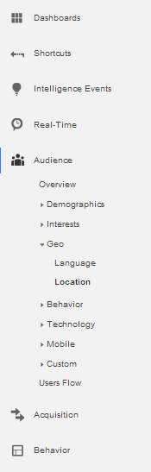
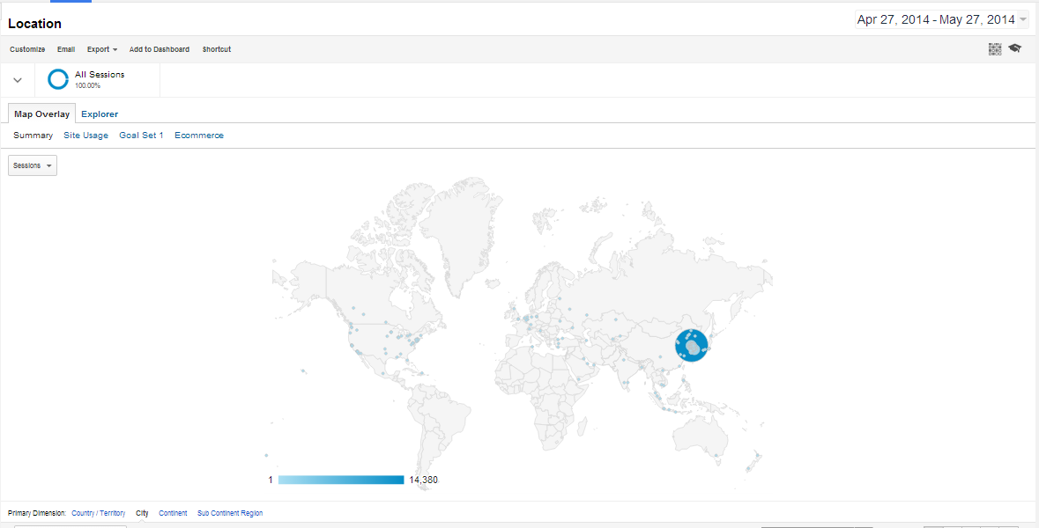
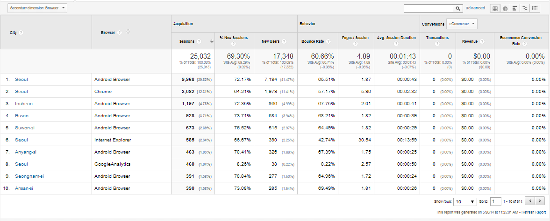
Report&Demension설명 – 기초화면 예시

Slide 16
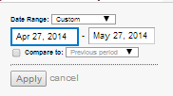

Report&Demension설명 – 기초화면 설명(1)
보여줄 데이터의 기간설정
일정기간과 비교 가능
Summary: 정보요약
Site Usage: (사용된 사이트)
Goal Set1: (설정 된 Goal1의 달성 정도)
Ecommerce: (거래 정보)
표시될 Segment 선택
이미지 선택 (지도 or 그래프)
오른쪽 버튼으로 얼마나 많은 양의 데이터를 샘플할 것인지 설정
왼쪽버튼은 도움말로 이 페이지의 기능 설명을 간략히 들을 수 있음
Dimension에서 볼 Metrics의 종류
하단 부분의 내용을 간략히 보여줄 수 있는 이미지(지도 혹은 그래프)
이 Dimension에서 선택할 수 있는 세부항목들

Slide 17
Report&Demension설명 – 기초화면 설명(2)
2차 Dimension 선택 커맨트
Dimension 검색기
자료 표시방법 변환
표
원그래프
막대그래프
평균비교 그래프
피벗테이블
1차 Dimension
2차 Dimension 선택 시에만 제시됨
Metrics 및 Metrics 수치

Slide 18
모든 Dimension의 정리
Dashboards
- Private
+New Dashboard
Acquisition
Overview
Channels
All Traffic
All Referrals
Campaigns
Keywords
Cost Analysis
Adwords
Social
Search Engine Optimization
Shortcuts
- Overview
Intelligence Events
Overview
Daily Events
Weekly Events
Monthly Events
Real-Time
Overview
Locations
Traffic Sources
Content
Events
Conversions
Behavior
Overview
Behavior Flow
Site Content
Site Speed
Site Search
Events
AdSense
Experiments
In-Page Analystics
Audience
Overview
Demographics
Interests
Geo
Behavior
Technology
Mobile
Custom
Users Flow
Conversion
Goals
Ecommerce
Multi-Channel Funnels
Attribution

Slide 19
Dimension
Audience
Dimensions
Demographics
Age
Gender
이용자의 나이
성별
Interests
Affinity Categories
In-Market Segments
Other Categories
관심분야
상품/서비스의 구매를 고려하는 잠재 고객들
자사의 사이트 방문에 관심을 가질만한 잠재고객
Geo
Language
Location
사용자의 브라우저에 설정되어있는 언어
IP주소를 바탕으로 한 위치정보
Behavior
New vs Returning
Frequence&Recency
Engagement
User-ID Coverage(?)
신규 방문자, 재방문(*구분방법은 위에있음)
Count of Session: 정해진 기간 동안의 Session수/
Days Since Last Session: 마지막 세션으로부터 재방문일수
Session Duration: 세션지속시간
Page Depth: 한 세션당 들어간 페이지의 수
Technology
Browser&OS
Network
웹사이트에 방문하기 위해 사용한 브라우저/OS의 종류
웹사이트에 방문하기 위해 사용한 인터넷의 서비스 제공자
Mobile
Overview
Device
User들의 브라우저에 설정된 언어
IP 주소에 근거한 위치 정보
Device Category(=Tablet, Mobile, Desktop)
Device를 확인할 수 있는 브랜드/모델명/마케팅이름
Custom
Custom Variables
User Defined
Users Flow
Interaction 단계별 사용자들의 흐름을 알 수 있음

Slide 20
Dimension
Acquition
Dimensions
Channels
Default Channel Grouping
Direct: 사이트에 다른 경로를 거치지 않고 바로 접속
Organic Search: 검색 엔진의 결과를 거치고 접속
Referral: 검색 엔진 이외의 사이트를 거치고 접속
All Traffic
Source/Medium: 트래픽이 어디에서 오는지 알게 해줌
Source: 해당 컨텐츠를 보기 직전에 사용자가 있었던 장소
Medium: 어떻게 사용자가 해당컨텐츠에 도달했는지 알려줌
Keyword: 사용자가 해당 사이트 도달하기 위해 사용한 단어
All Referrals
Source: 해당 컨텐츠를 보기 직전에 사용자가 있었던 장소
Landing Page: 해당 사이트에 들어오기 위한 첫 페이지
Campaigns
Keywords
Cost Analysis
AdWords
Social
Search Engine Optimization

Slide 21
Dimension
Behavior
Dimensions
Behavior Flow
Interaction 단계별 사용자들의 흐름을 알 수 있음
Site Content
All Pages
Content Drilldown(?)
Landing Pages
Exit Pages
Pages: URI*로 표시된 페이지.
Site Speed
Page Timings
Speed Suggestions
User timings
Pages: URI*로 표시된 페이지.
Site Search
Usage
Search Terms
Pages
Site Search Status: 내부 사이트 검색 사용자와 비사용자 구분
Events
Top Events
Pages
Events Flow
Event Category : 이벤트로 등록된 행위들의 목록
Pages: URI*로 표시된 페이지
Events Flow: 이벤트간의 이용자 이동의 흐름
AdSense
Experiments
In-Page Analysitcs
*URI는 URL에서 도메인이름 바로 뒤에 따라 나오는 이름
예) www.example.com/contact.html의 URI는 /contact.html

Slide 22
Dimension
그 이외 Report 간략 정리
Report 설명
Dashboards
- Private
+New Dashboard
G/A사용자가 원하는 정보들만 모아서 볼 수 있게 해줌
Shortcuts
- Overview
G/A사용자가 자주보는 정보들의 바로가기
Intelligence Events
Overview
Daily Events
Weekly Events
Monthly Events
특정 수치에 대해 알람을 만들 수 있음
Real-Time
Overview
Locations
Traffic Sources
Content
Events
Conversions
G/A의 실시간 분석
Conversion
Goals
Ecommerce
Multi-Channel Funnels
Attribution
소비자의 소비가 실제로 일어나는 곳을 추적하게 해줌

Slide 23
Metrics 설명
Metrics | 설명
Avg.Session Duration | Session당 평균 지속 시간
Avg.Time on Page | 특정 페이지에서 사용자가 머무는 시간 평균
Avg.Value | 전체 Event 가치 평균
Bounce Rate | 한 페이지에만 접속하고 아무런 Interaction없이 바로 떠나는 방문수
Entrances | 사이트에 들어오기 위한 특정 페이지를 통한 이용자의 수
Event Value | Event들의 총 가치 설정된 Event별 가치를 곱해서 계산
Exits | 방문자가 이 페이지에서 사이트를 빠져나간 수
New Users | 최초의 고유식별 번호를 가진 Hits의 수
Page Value | (Transaction Revenue+Total Goal Value)/Unique Page views
Pages/Session | Session당 페이지 수
Pageviews | 작동된 페이지의 전체 수 반복되는 페이지의 작동도 모두 포함
Total Events | Events가 일어난 총 숫자
Unique Events | 일정기간 내 특정 dimension을 포함한 session의 발생횟수
Users | 일정기간 내 한 번의 Session이라도 가진 식별번호의 수
Session | 일정기간 내 Session의 총수
%Exit | Exits의 수/Page view의 수 이용자가 이 페이지를 방문했을 때 얼마나 떠나는지를 보여줌
%New Sessions | 최조 방문자들의 비중
*Goal과 관련된 Metrics 제외
**G/A에서 제공된 설명을 기초로 작성되었기 때문에 실제 사용을 통한 검증필요
-Visitor가 Session으로 대체되었으나 G/A설명은 업데이트 되지 않음

Slide 24


Thank you

